Slide 1



Gamificação com jogos eletrônicos no contexto da educação: inovações e impactos
Tópicos especiais em Aplicações gráficas
Victor Eduardo Requia
Professor Marcelo Hounsell
27/05/2023

Slide 2

Sumário
Introdução ao tema
Conceito de gamificação
Gamificação na educação
Aplicação da gamificação em jogos eletrônicos na educação
Gamificação na prática e inovações
Conclusão

Slide 3

Introdução
O avanço da tecnologia, principalmente dos jogos eletrônicos, mudou a vida e o cotidiano das pessoas
Além de entretenimento, podemos ter outros elementos que podem fazer parte de um jogo, podendo melhorar em áreas como educação e aprendizado (Stahl, 2021)
Este trabalho busca entender as inovações, exemplos e elementos de gamificação para educar e ensinar, mantendo o engajamento dos alunos
Fonte: https://cdn-icons-png.flaticon.com/512/5217/5217129.png

Slide 4
Introdução
Nas escolas, existe existe uma dificuldade grande para os alunos desenvolverem níveis de engajamento necessário para alcançar o potencial total de aprendizado (Gapp and Fisher, 2012)
Ainda, existe a grande chance de que, apenas pequenos grupos se engajem nas atividades
Muito prejudicial para o desempenho do aluno, já que, alguns estudos apontam a relação do engajamento com o rendimento escolar e o desenvolvimento social e cognitivo dos estudantes (Gresalfi, 2009)
Fonte: https://cdn-icons-png.flaticon.com/512/5217/5217129.png

Slide 5
Conceito de Gamificação
A gamificação ou ludificação, é a utilização de mecânicas e técnicas baseadas em
jogos, estética e pensamento para engajar as pessoas, motivar ações, promover o aprendizado e a solução de problemas em contexto que não seja apenas jogos
Kapp, 2012

Slide 6
Conceito de Gamificação
Resumindo, a gamificação consiste na aplicação de mecanismos e dinâmicas dos jogos em contextos não necessariamente relacionados a jogos para motivar e ensinar de forma lúdica
Busca melhorar
Participação
Engajamento
Motivação
Reforçar comportamentos
Melhorar aprendizado e retenção de informações
Fomentar a cooperação e colaboração

Slide 7

Gamificação na Educação
Não pretende ensinar com jogos eletrônicos mas sim, introduzir elementos da gamificação que incentivem a motivação e o engajamento dos alunos
(Bunchball, 2010) apresentou as mecânicas de jogos mais comuns usadas na gamificação:
Pontos
Níveis
Desafios e conquistas
Troféus
Bens Virtuais
Ranking
Fonte: https://micropowerglobal.com/wp-content/uploads/2020/06/gamification.png

Slide 8
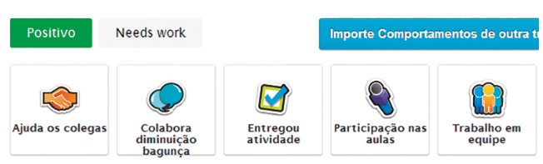
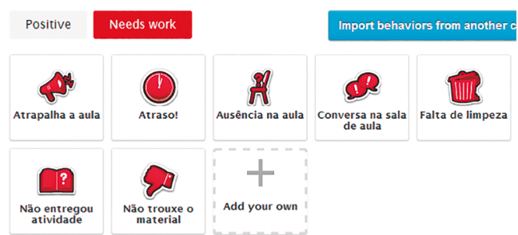
Gamificação na Educação
Fonte: MEIRA, Luciano; BLIKSTEIN, Paulo. Ludicidade, jogos digitais e gamificação na aprendizagem. Penso Editora, 2020.

Slide 9
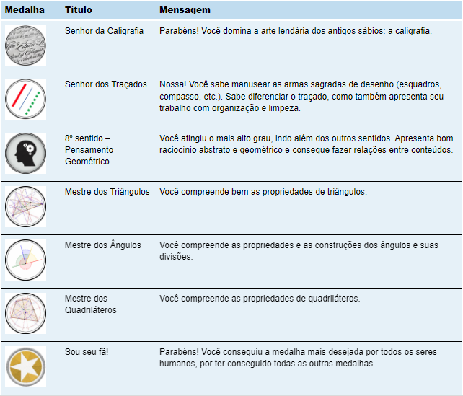
Gamificação na Educação
Fonte: MEIRA, Luciano; BLIKSTEIN, Paulo. Ludicidade, jogos digitais e gamificação na aprendizagem. Penso Editora, 2020.

Slide 10
Gamificação na Educação
Está presente nas mais diversas áreas do conhecimento
Na área da educação, a gamificação tem poder de interagir com agentes e contextos de aprendizagem (Weller, 2000)
Melhora de forma significativa o engajamento, a qualidade do ensino e a motivação, dependendo do contexto e forma de uso

Slide 11
Gamificação na Educação
(Denny, 2013) realizou um experimento para avaliar o impacto de medalhas na aprendizagem em um curso de graduação
Os resultados mostraram que apesar de ter um efeito positivo, o número de perguntas formuladas não foi impactado
O autor relata que alunos não são motivados por medalhas da mesma forma
Podemos avaliar de uma forma simples este comportamento, visualizando quantas vezes o aluno acessou a página que são mostradas as medalhas que ele recebeu

Slide 12
Exemplos de Sucesso da Gamificação na Educação
ClassDojo: Plataforma de quiz interativo em sala de aula que utiliza competição, pontuação e ranking para engajar os alunos.
Classcraft: Plataforma que transforma a sala de aula em um jogo de RPG, onde os alunos assumem papéis, ganham pontos e recompensas conforme o seu desempenho.
Minecraft: Jogo de construção virtual que pode ser utilizado para explorar conceitos de matemática, ciências e história de forma interativa.
Duolingo: Aplicativo de aprendizado de idiomas que utiliza gamificação, com níveis, conquistas e recompensas para motivar os usuários a estudarem diariamente.

Slide 13

Aplicação da Gamificação em Jogos Eletrônicos
Antes de pensarmos como podemos aplicar a gamificação em jogos eletrônicos, é importante saber o motivo dos jogos não serem amplamente utilizados em ambiente escolar
Para Luciano Meira e Paulo Bilkstein, um dos grandes empecilhos são os mitos por trás dos jogos eletrônicos
Imagem negativa
Vício
Violência
Transtorno de atenção
Distanciamento social
Fonte: https://static.casino.guru/pict/168517/Problem%20Gambling%20Symptoms%20and%20Diagnosis.png?imageDataId=182440&timestamp=1653431582000

Slide 14
Aplicação da Gamificação em Jogos Eletrônicos
Também é importante compreender as diferentes motivações envolvidas (Williams, 2011)
Motivação intrínseca envolve o desejo de engajamento, a curiosidade em adquirir conhecimento sobre assuntos de interesse, o desafio em compreender a complexidade de um tema e a interação social para estabelecer relações significativas
Motivação extrínseca está ligada ao reconhecimento e à competição

Slide 15
Aplicação da Gamificação em Jogos Eletrônicos
Indivíduos motivados intrinsecamente têm maior capacidade de assimilar informações de maneira mais eficiente durante o processo de aprendizagem, dispensando a necessidade de recompensas externas.
Por outro lado, aqueles motivados extrinsecamente tendem a buscar recompensas e resultados desejáveis como estímulo para sua motivação
A abordagem da gamificação não se concentra exclusivamente na motivação intrínseca. Em vez disso, ela utiliza estratégias convencionais, como oferecer feedback imediato, fomentar a competição e recompensar a conquista de objetivos, mesmo que sejam pequenos.

Slide 16
Aplicação da Gamificação em Jogos Eletrônicos
Inicialmente, a gamificação parte do pressuposto de que o jogador pode não estar particularmente motivado e, a partir desse ponto, oferece incentivos para impulsionar sua motivação
É importante que, o exercício de aprendizagem, permita que os usuários se sinta esperto ou inteligente
Se um aluno se sente perdido ou confuso, isso pode não o estimular a realizar a atividade proposta, diminuindo o resultado esperado da gamificação
Para tanto, é indispensável um elemento de jogo que forneça um retorno imediato aos usuários sobre suas atitude (Raymer, 2011)
Um dos elementos mais importantes para esse objetivo, é o progresso que ele fez

Slide 17

A Legião Dos Superpoderes
A obesidade é considerada pela Organização Mundial da Saúde (OMS) uma epidemia mundial
No Brasil, cerca de 15% das crianças se encontram na faixa de sobrepeso ou obesidade
Está doença, está associada a outros problemas de saúde como
Hipertensão
Doença cardiovascular
Diabete tipo 2
Cansaço
Tumor de intestino
Fonte: https://cdn-icons-png.flaticon.com/512/3600/3600784.png

Slide 18
A Legião Dos Superpoderes
É causada principalmente por:
Inatividade física,
consumo excessivo de calorias
Consumo de alimentos ultraprocessados
Sono insuficiente
Existem diversos projetos que incentivam o consumo de alimentos saudáveis, bem como a diminuição do sedentarismo

Slide 19
A Legião Dos Superpoderes
Um destes projetos, é o sistema gamificado A Legião dos Superpoderes, desenvolvido por Felipe Marlon, Vinicius Oppidom e Wagner Nitsch.
Neste sistema, as ações do mundo real são revertidas em experiências lúdicas dentro de uma narrativa digital

Slide 20
Projeto e implementação
O projeto foi aplicado em três experimentos nas escolas públicas e privadas das cidades de São José do Rio Pardo, São Paulo e Arara
Participaram do projeto, crianças de 5 até 12 anos
As crianças, são incentivadas a se tornarem super-heróis e, para isso, devem cumprir missões como comer alimentos saudáveis e fazer exercícios
O sistema é composto por: uma pulseira de identificação, um
aplicativo usado para autenticar as missões e a plataforma digital na web, onde acontece a história.

Slide 21
Projeto e implementação
Ao entrar no jogo, a criança recebe uma superpulseira, que é um bracelete contendo um código identificador
Esse bracelete cria, de forma lúdica, uma conexão entre o mundo real e o virtual
Um adulto responsável utiliza o aplicativo para smartphone e confirma cada missão concluída, transferindo superpoderes para o perfil da criança na plataforma digital
Na plataforma, a criança utiliza os poderes adquiridos para aprimorar seu avatar e superar os desafios

Slide 22

Projeto e implementação
Fonte: MEIRA, Luciano; BLIKSTEIN, Paulo. Ludicidade, jogos digitais e gamificação na aprendizagem. Penso Editora, 2020.

Slide 23
Projeto e implementação
Na escola, foram implementadas algumas alterações que contribuíram para o envolvimento dos alunos
No discurso, os alimentos e a prática de exercícios foram reinterpretados como superpoderes, fazendo referência aos efeitos dos nutrientes e aos benefícios de cada um deles para o corpo humano
Os menus das cantinas, lanches e refeições foram revisados para incluir mais opções saudáveis
As aulas de educac̃ao física passaram a abordar as atividades por meio da narrativa dos superpoderes

Slide 24
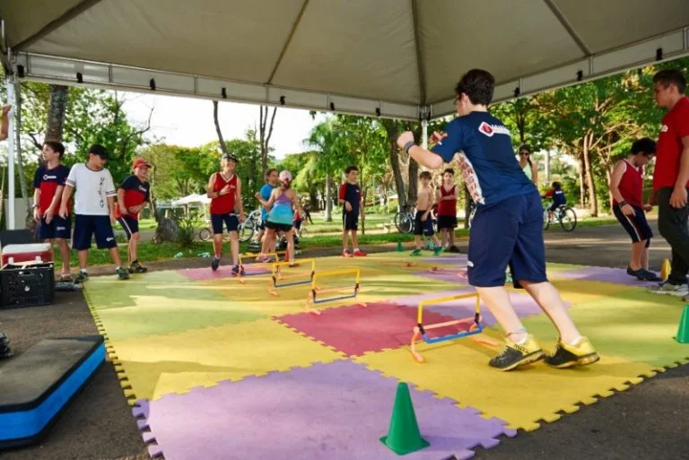
Projeto e implementação
Fonte: https://www.projetodraft.com/a-pushstart-quer-fazer-games-que-ajudem-a-mudar-o-mundo-junto-disso-resolve-questoes-de-marca/

Slide 25
Storytelling
O objetivo do jogo, é fazer com que a criança veja poder em suas atitudes como prática de exercício e ingestão de alimentos saudáveis.
A plataforma virtual do jogo envolve a criança em uma narrativa de três temporadas, que pode ser vista como três fases de um jogo. Cada temporada tem seus próprios objetivos, desafios, personagens, jogos e evolução.

Slide 26
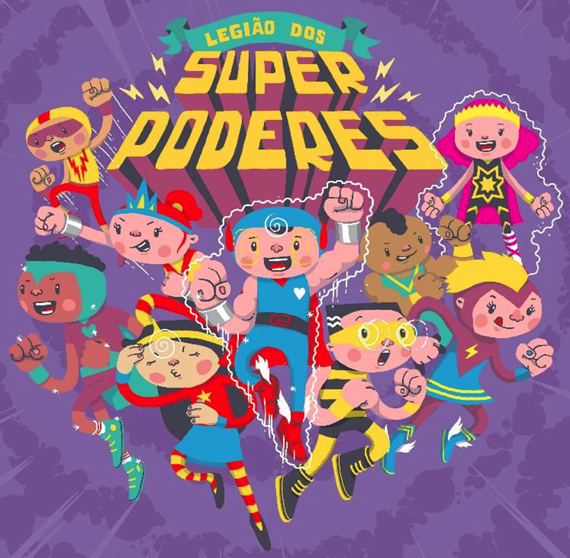
Storytelling
Fonte: MEIRA, Luciano; BLIKSTEIN, Paulo. Ludicidade, jogos digitais e gamificação na aprendizagem. Penso Editora, 2020.

Slide 27
Evolução e Feedback
A mudança de hábito não ocorre de forma imediata e requer que os jogadores se mantenham motivados durante todas as três fases
O jogo oferece uma jornada de progresso e utiliza elementos de gamificação para fornecer recompensas de curto prazo e feedback constante
barras de progresso para cada superpoder
conquistados, medalhas que reconhecem a coragem de experimentar alimentos novos ou a persistência de se exercitar por três dias consecutivos
Todos esses feedbacks são cruciais para manter a ludicidade e motivar as crianças a se envolverem por mais tempo

Slide 28
Jogos Digitais
Como os benefícios da ingestão de alimentos saudáveis e da prática de exercícios não são imediatamente percebidos, coube aos jogos cumprir o papel de perceber essa evolução
Uma criança que come uma cenoura no mundo real aumenta seu superpoder associado a vitamina A, chamado hipervisão, e terá um desempenho melhor no jogo que requer o uso desse poder
A plataforma conta com mais de 20 jogos, cada um com uma mecânica diferente, como puzzle, tower defense, RPG, plataforma, runner, virtual pet, entre outros

Slide 29
Resultados
As três experiências-piloto, atingiram mais de 14 mil crianças
O experimento teve resultados expressivos
Houve 90% de adesão ao programa pelo público-alvo, sem diferença de adesão entre os sexos.
80% das crianças participantes realizaram pelo menos três atividades saudáveis por semana, o que indica alto nível de engajamento
É importante destacar também que houve melhoria na dinâmica das famílias, além da colaboração de vários profissionais participantes

Slide 30
Resultados
Como a merendeira, disposta a mudar a apresentação de um alimento
O professor de educação física, que se apropria da narrativa dos super-heróis para motivar as crianças,
A mudança no contexto do mundo real é essencial para que o universo lúdico transcenda o digital e engaje as crianças.
O jogo foi reconhecido pela organização americana Games For Change como um dos três jogos mais impactantes socialmente do mundo em 2016 (GAMES FOR CHANGE, 2016).

Slide 31
Conclusão
A gamificação aliada a jogos eletrônicos, pode ser uma nova inovadora de potencializar o aprendizado e motivação do aluno
Existem diversos benefícios em aplicar a gamificação na educação junto com jogos eletrônicos
É importante saber quando usar e como usar, para assim, obter resultados mais satisfatórios
engajamento dos alunos, independentemente da forma como é promovido, deve ser realizado com base nos objetivos educacionais
Existem dificuldades em aplicar a gamificação na educação, principalmente utilizando jogos eletrônicos pois a maioria das pessoas tem uma visão deturpada dos efeitos dos jogos, visando só as consequências extremas

Slide 32
Referências
Barnes, T. (2008). Game2learn: improving the motivation of cs1 students. In Proceedings of the International Conference on Game Development in Computer Science Education (GDCSE '08), 3rd, pages 1-5, New York. ACM.
Bunchball (2010). Gamification 101: an introduction to the use of game dynamics to influence behavior. Retrieved from http://jndglobal.com/wp-content/uploads/2011/05/gamification1011.pdf.
Corcoran, E. (2010). Gaming education: classic ed-tech games and build-your-own methods are now joined by the "gamification" movement. Radar.
Denny, P. (2013). The effect of virtual achievements on student engagement.
Gapp, R. and Fisher, R. (2012). Undergraduate management students' perceptions of what makes a successful virtual group. Education + training, 54(2/3):167-179.
Gresalfi, M. et al. (2009). Virtual worlds, conceptual understanding, and me: designing for consequential engagement. Emerald Group Publishing Limited, 17(1):21-34.
Halverson, R. et al. (2006). Theorizing games in/and education. In Proceedings of the International Conference on Learning Sciences (ICLS '06), 7th, pages 1048-1052, Bloomington. International Society of the Learning Sciences.

Slide 33
Referências
Kapp, K. (2012). The Gamification of Learning and Instruction: Game-based Methods and Strategies for Training and Education. Pfeiffer.
Mattar, J. (2010). Games em educação: como os nativos digitais aprendem. Pearson, São Paulo.
Meira, L. and Blikstein, P. (2020). Ludicidade, jogos digitais e gamificação na aprendizagem. Penso Editora.
Raymer, R. (2011). Gamification: using game mechanics to enhance elearning. Retrieved from http://elearnmag.acm.org/featured.cfm?aid=2031772.
Stahl, N. W. (2021). Jogos eletrônicos na BNCC: uma proposta para educação física escolar.
Vianna, Y.; Vianna, M. M. B. T. S. (2013). Gamification, Inc.: Como reinventar empresas a partir de jogos. MJV Press, Rio de Janeiro.
Weller, M. J. (2000). The use of narrative to provide a cohesive structure for a web based computing course. Journal of Interactive Media in Education.
Williams, C. K. and Williams, C. C. (2011). Five key ingredients for improving student motivation. Research in Higher Education Journal, (12):1-123.

